Slide 1
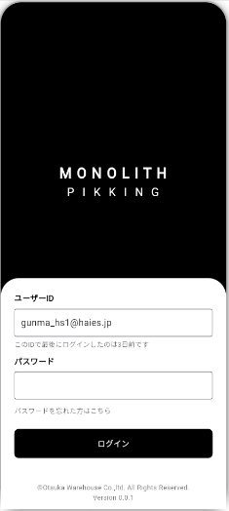

ログイン
音声設定はこちら

Slide 2
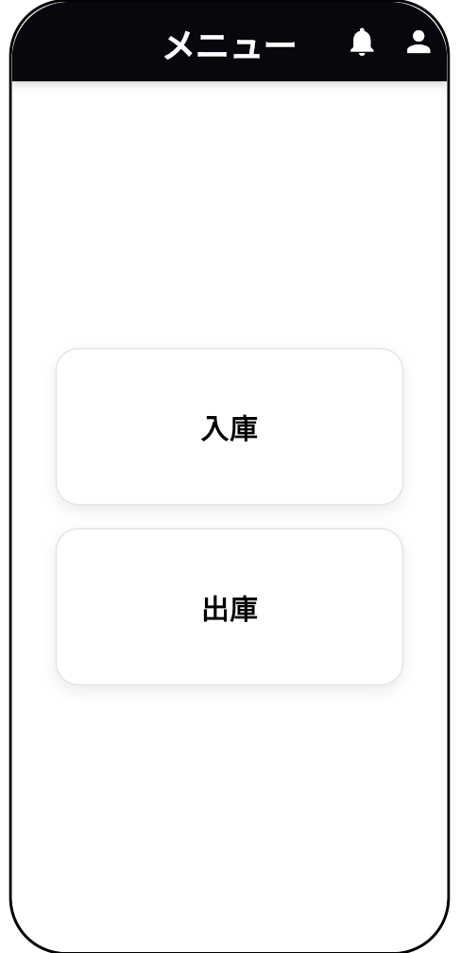
メニュー

Slide 3
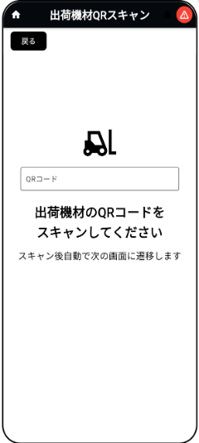
出荷機材QRスキャン

Slide 4
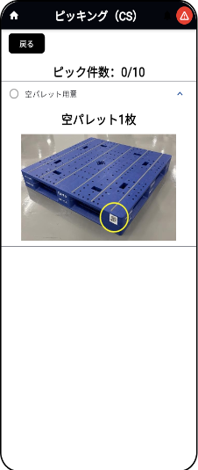
空パレットを用意

Slide 5
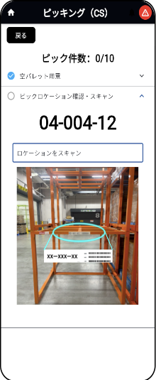
ロケーションをスキャン

Slide 6
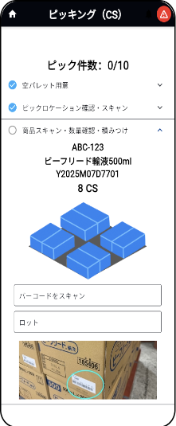
商品をスキャン

Slide 7
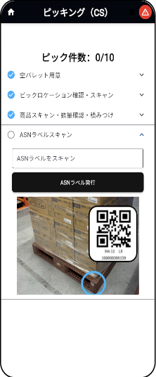
ASNラベルをスキャン

Slide 8
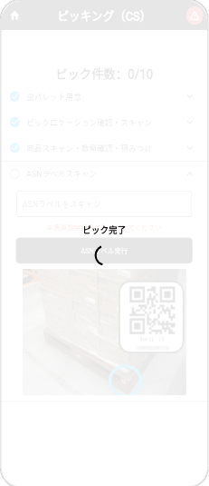
ピック完了

Slide 9
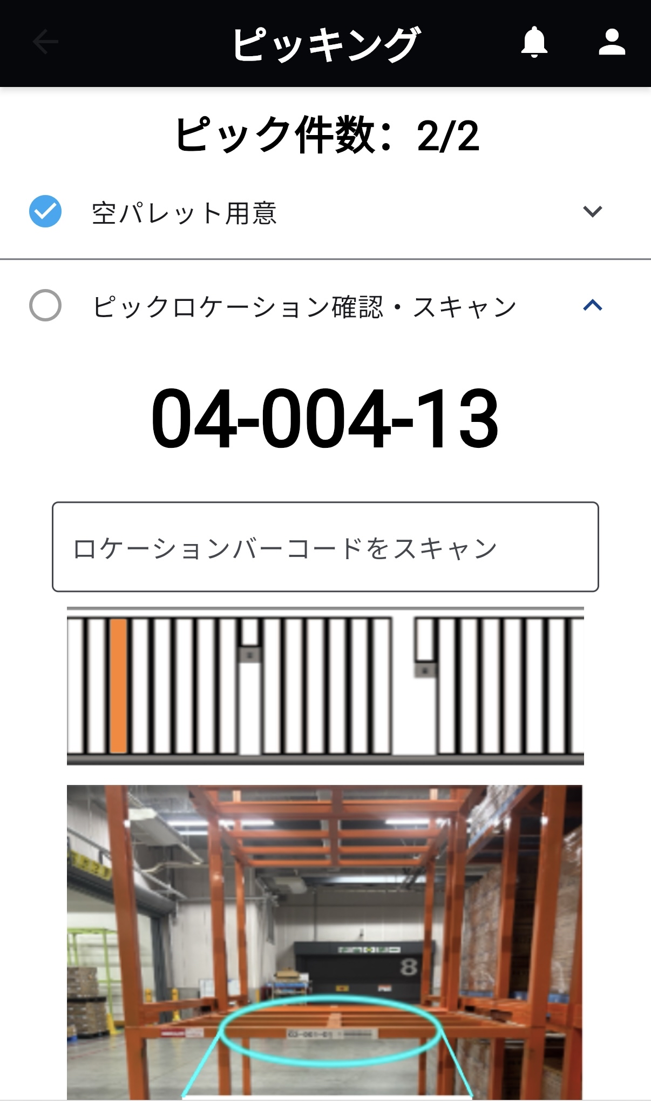
ロケーションをスキャン

Slide 10
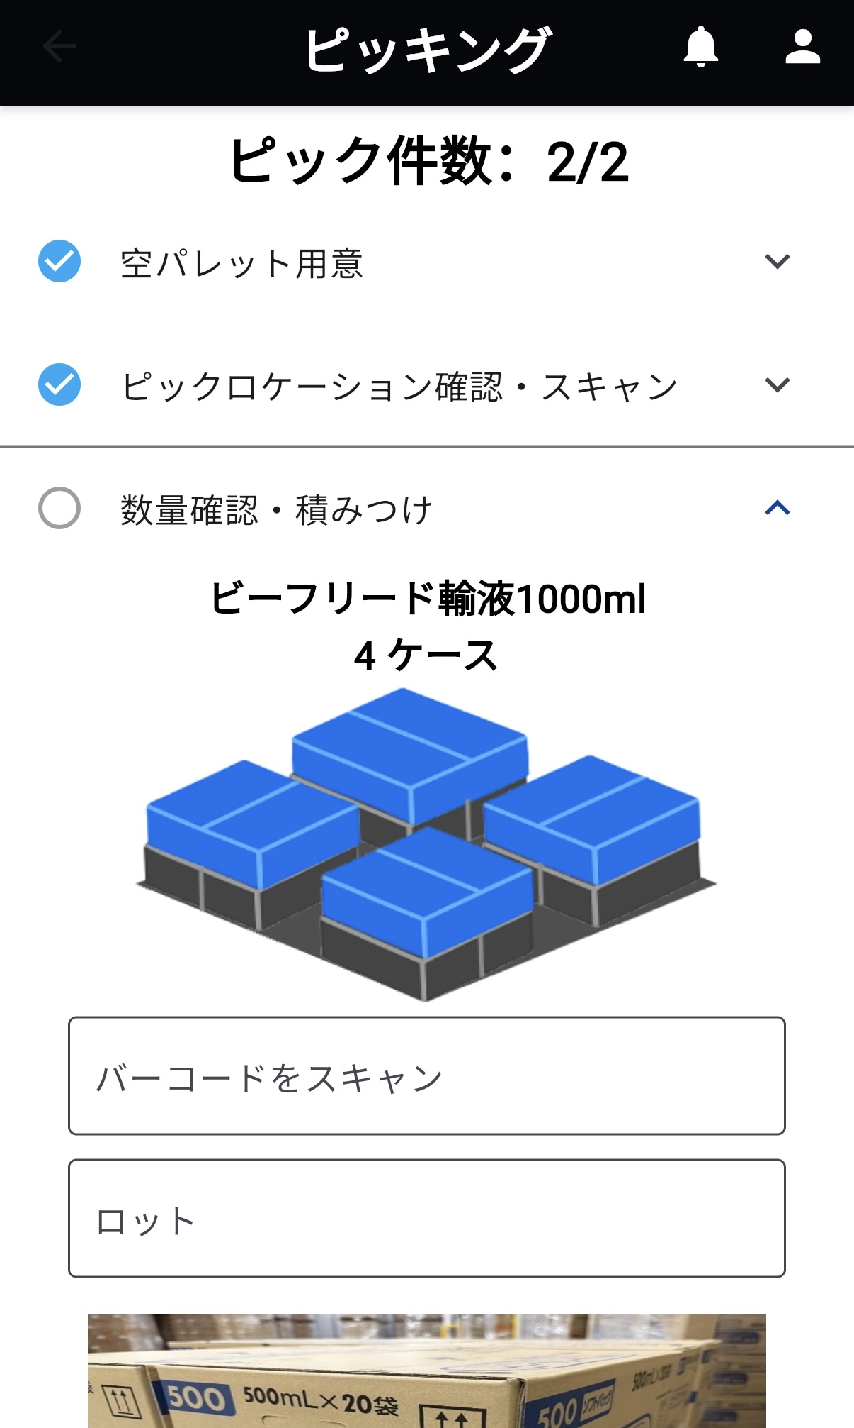
商品をスキャン

Slide 11
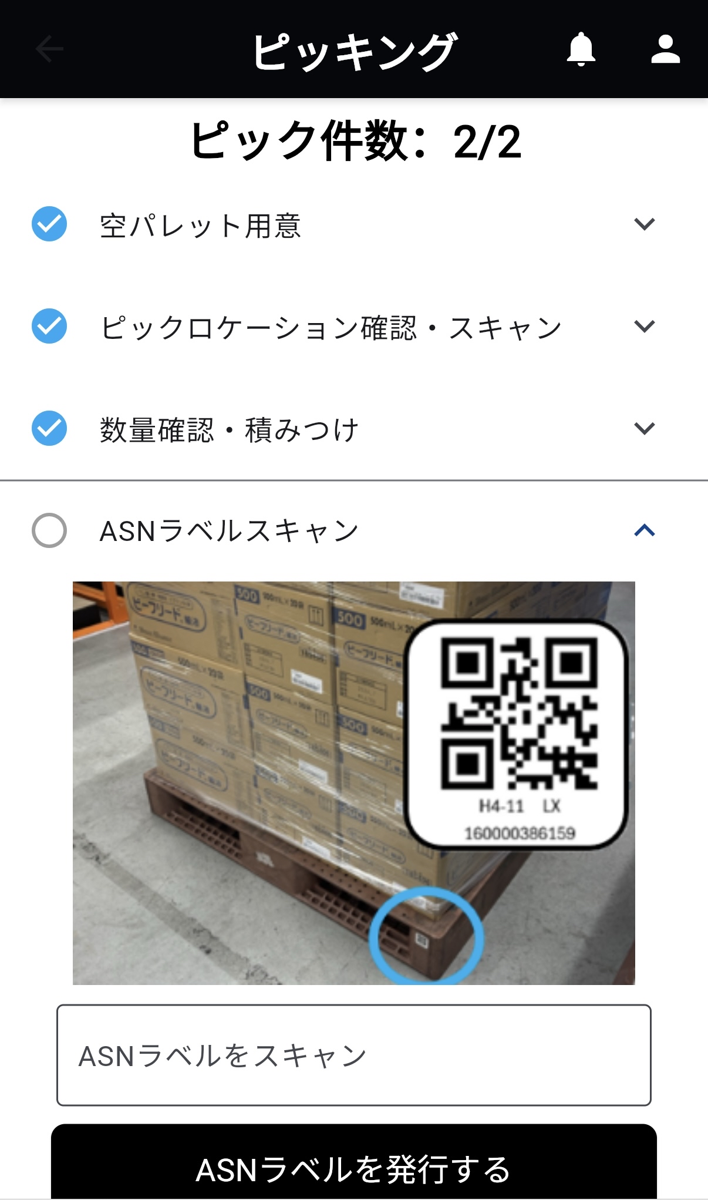
ASNラベルをスキャン

Slide 12
ピック完了

